Slide 1
O poder das
marcas sobre
mentes e almas

Slide 14
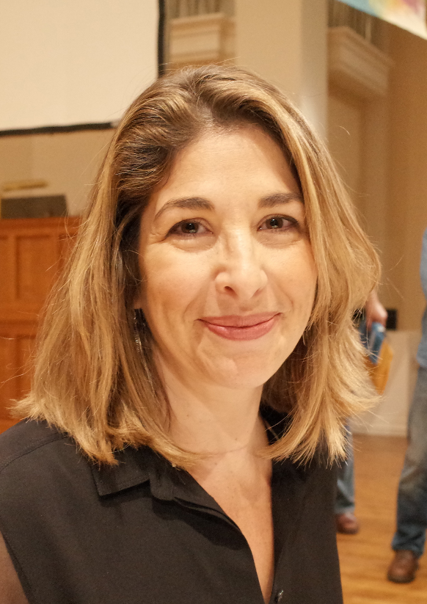
Nascimento: 8 de Maio de 1970 (46 anos)
Jornalista, escritora e ativista canadense
Formação na Universidade de Toronto
Publicações:
SEM
LOGO
Naomi Klein

Slide 15
Tese
O crescimento exorbitante das marcas alterou as condições de empregos, as possibilidades de opções e o uso dos espaços.

Slide 16
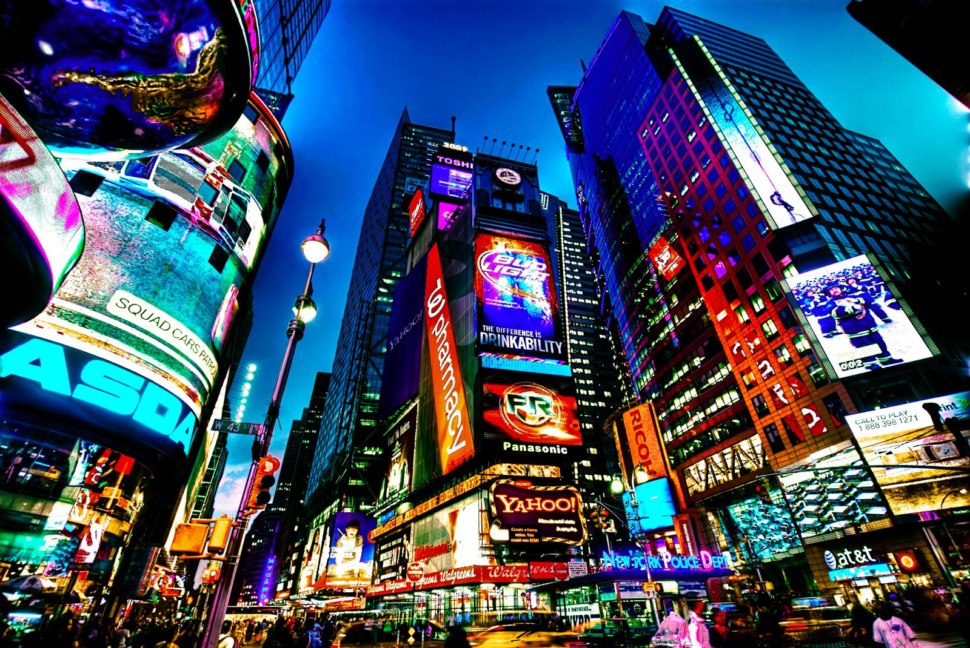
Sem Espaço
Notes:
Publicidade massiva e Homogeneização cultural

Slide 17
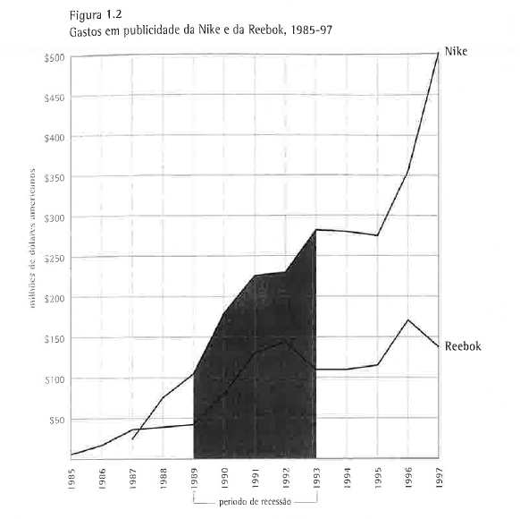

Slide 18
A marca como experiência, como estilo de vida.

Slide 19
Uma marca,
vários produtos

Slide 20
Marketing do Cool

Slide 21
Branding da aprendizagem

Slide 22
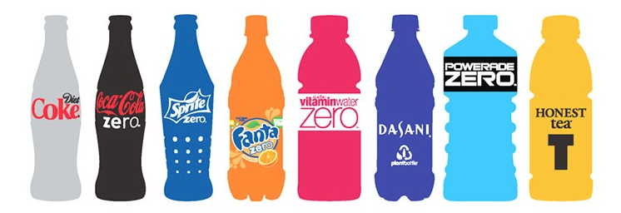
Sem Opções
Notes:
Hipnose e Monopólio

Slide 23
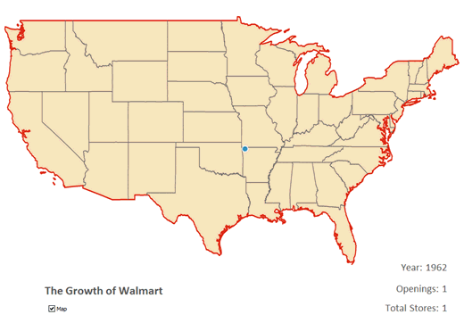
Bombardeio da marca

Slide 24
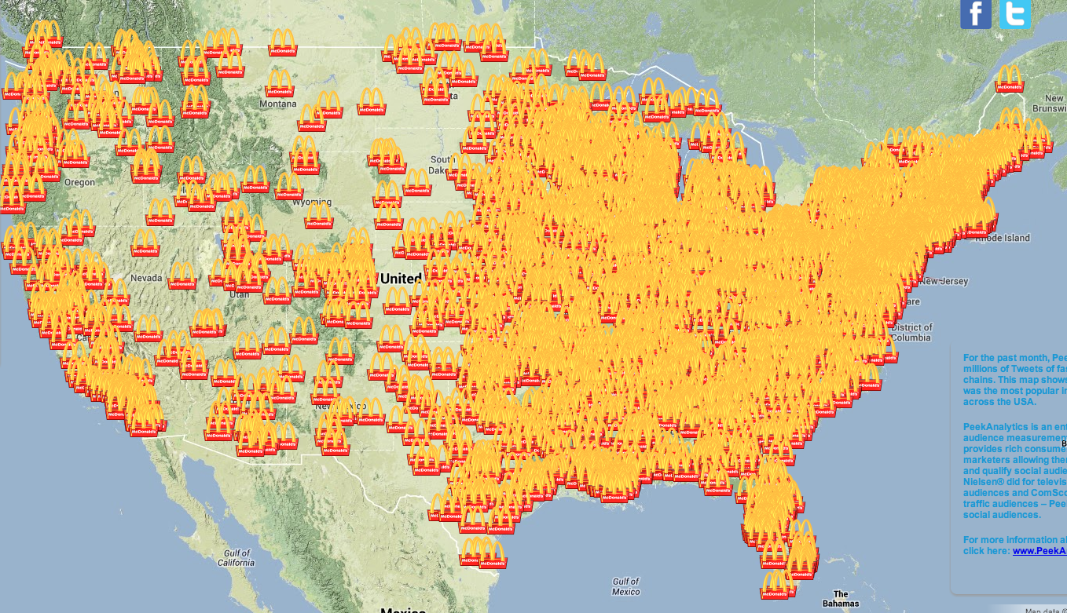

Slide 29
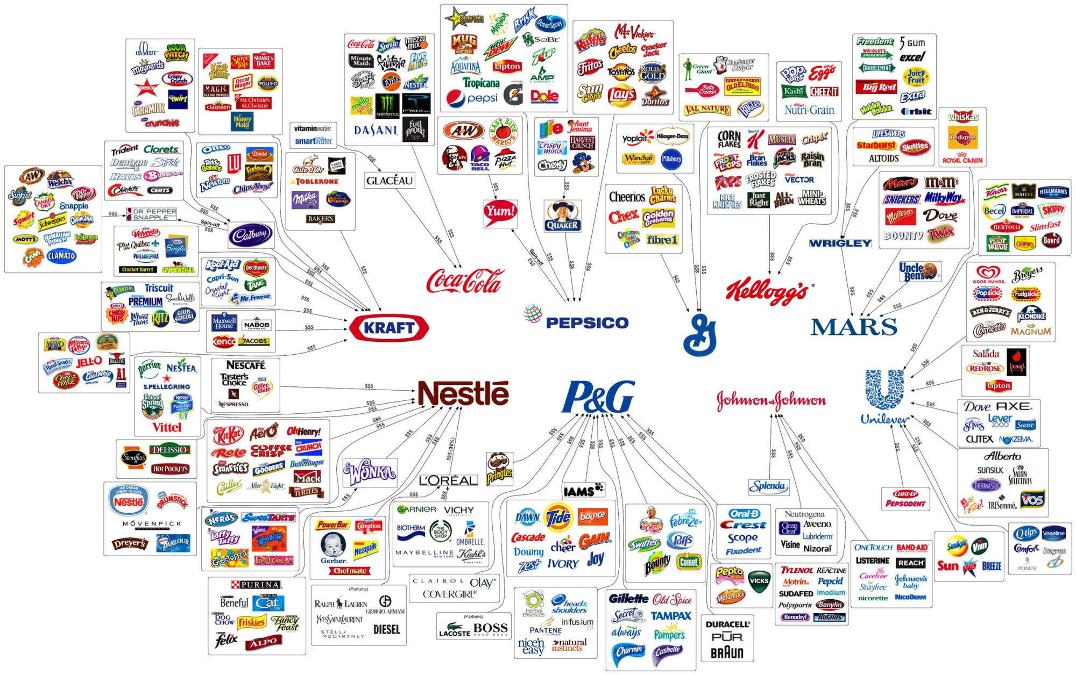
Notes:
Hipnose e Monopólio

Slide 30
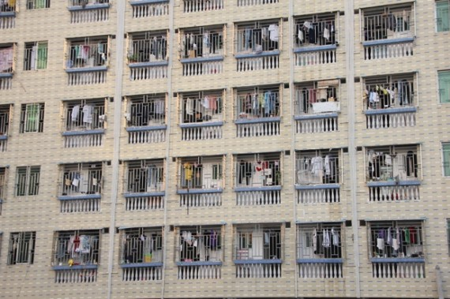
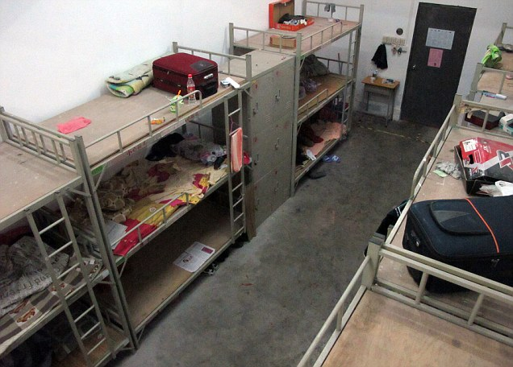
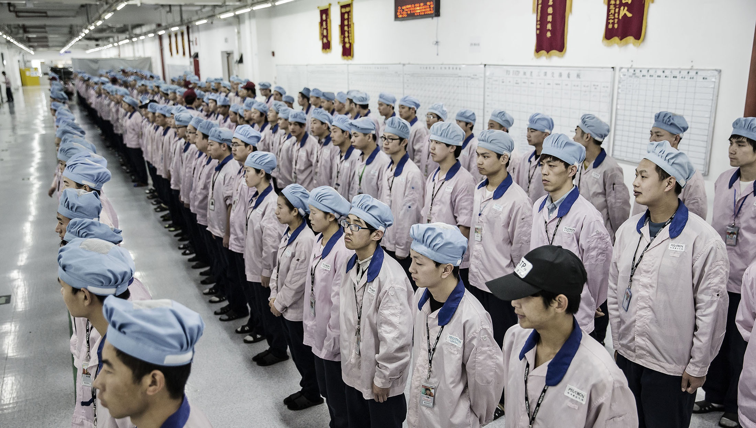
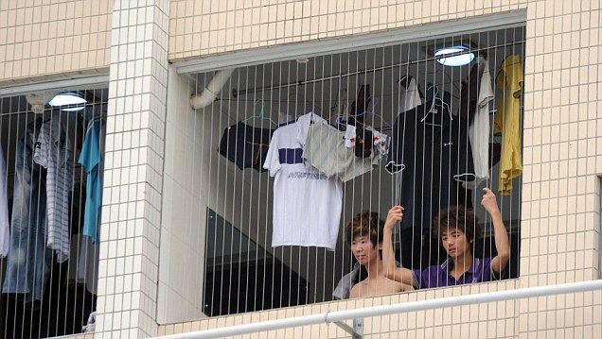
Sem Empregos
Notes:
Hipnose e Monopólio

Slide 31
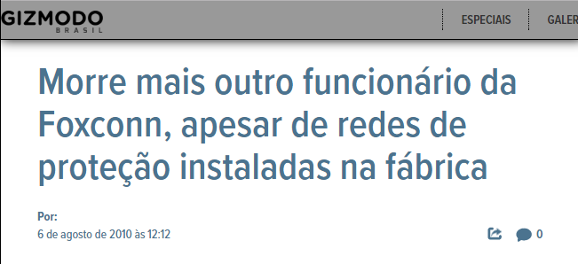
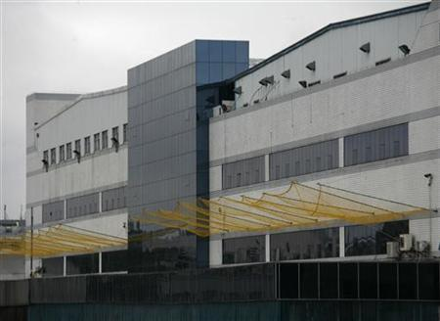
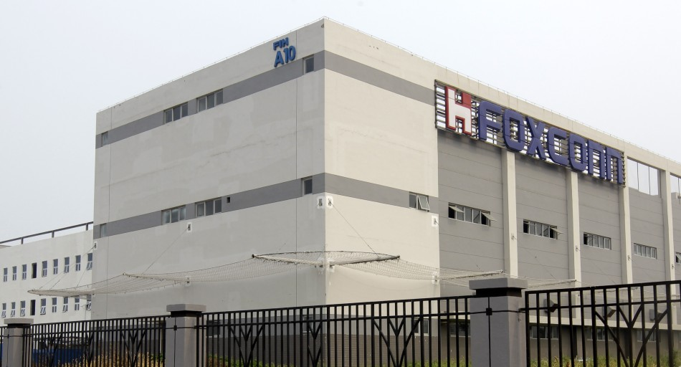
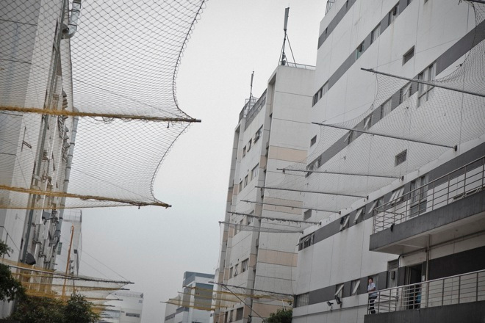
“ Redes de proteção ”

Slide 32
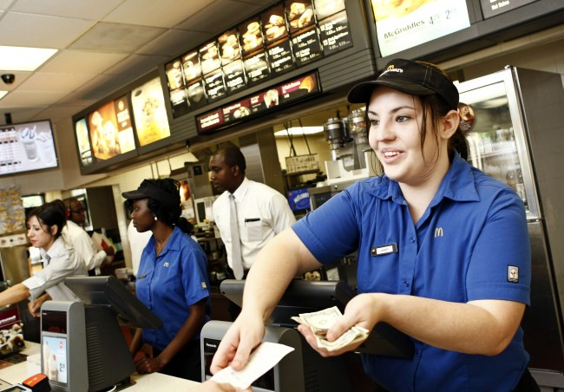
Trabalhos Temporários

Slide 33
SEM LOGO
Diversidade no mercado
Recuperar espaço publico
Proteção aos trabalhadores
Nova economia

Slide 34
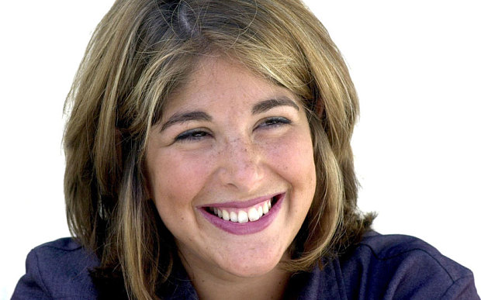
Pontos Fortes
Evidencia histórica
Debate pontos com teorias econômicas consolidadas
Bem exemplificado

Slide 35
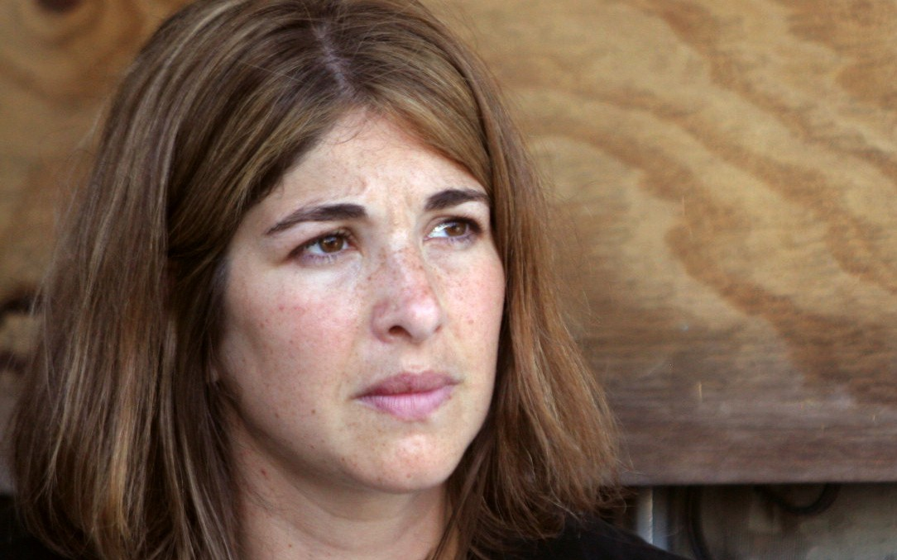
Pontos Fracos
Solução pouco pragmática para o mundo dos negócios
Não apresenta soluções para monetizar eventos, manutenção de espaços públicos sem o uso de patrocínios

Slide 36
Opinião do grupo
Segundo as ideias propostas e a sua respetiva argumentação, o grupo considerou que a autora conseguiu defender sua tese. No entanto acredita que a solução proposta é pouco factível.
Obrigado !
Amanda M. Darcie | 9305802
Carlos Mario Rico Franco | 9413511
Laura F. Malagutti | 9895221

